Slide 1
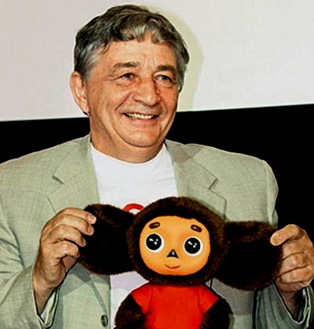
Литературное чтение
Тема: «Чебурашка» Э.Успенский (ТРКМ)
2 класс «Школа России»

Slide 2
Чистоговорка.
Чтобы разговаривать,
Надо выговаривать,
Все правильно и внятно,
Чтоб было всем понятно.
Мы будем разговаривать!
Мы будем выговаривать!
Все правильно и внятно,
Чтоб было все понятно

Slide 3
« И в шутку и всерьёз»

Slide 4
Литературная разминка
Чуковский Корней Иванович
Маршак Самуил Яковлевич
Михалков Сергей Владимирович
Носов Николай Николаевич
Барто Агния Львовна
Тютчев Фёдор Иванович
Благинина Елена Александровна
Заходер Борис Владимирович

Slide 5
Ребёнок спросил
Ни с того ни с сего:
-А ну-ка скажи
Что красивей всего?
«Что красивей всего»
Б.Заходер

Slide 6
Обычно от вас
Это держат в секрете,
А я не скрываю
Товарищи, дети
«Товарищам детям»
Б.Заходер

Slide 7
В этой сказке
Нет порядка:
Что ни слово-
То загадка!
«Кит и кот»
Б.Заходер

Slide 8
Он и весел, и не злобен
Пухлый милый чудачок
Вместе с ним хозяин Робин
И приятель Пятачок.
Это плюшевый проказник-
Медвежонок…
Вини-Пух

Slide 9
Проверка домашнего задания.
-Кто написал книгу «Винни-Пух
и все-все-все» ? Алан Милн
Кто научил Винни-Пуха
и его друзей разговаривать
по-русски? Борис Заходер
- Что учили дома наизусть?

Slide 10
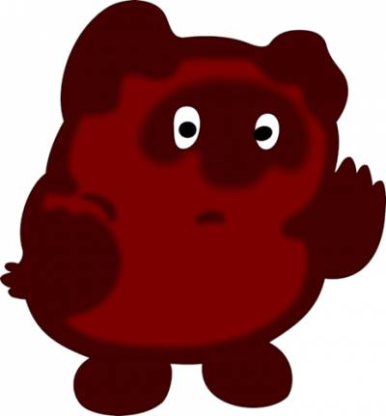
Б. Заходер
Песенки Винни - Пуха
Ворчалки
Шумелки
Пыхтелки
Сопелки

Slide 11
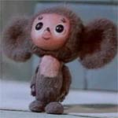
МЧРЕБУШОКРЛАТВИШЗКДАЩ
Шифр: 2 4 5 6 10 12 16 18 20
Ч е б у р а ш к а

Slide 12
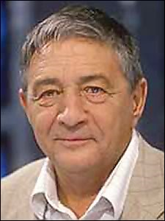
Эдуард Николаевич Успенский
Многожанровый писатель.
Писал сказки, детективы,
фантастические повести, пьесы, стихи, сценарии мульт- и кинофильмов, радиопостановок, делал переводы, сочинял комиксы.

Slide 13
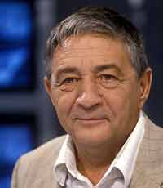
Произведения Эдуарда Николаевича Успенского переведены на 25 языков, книги выходят в Голландии, Финляндии, Японии, Франции, США. В 2010 году присуждена премия имени Корнея Чуковского.

Slide 14
Успенский Эдуард Николаевич- поэт, детский прозаик, драматург, сценарист
Родился 22 декабря 1937 года в Егорьевске Московской области в семье служащих.
Ещё в школе, учась в старших классах, был назначен вожатым к малышне. С тех пор прирос к этой малышне на всю жизнь. Всегда был заводилой, организатором, вожаком.
Учился в Московском авиационном институте, получил профессию инженера. Три года проработал в конструкторском бюро, затем ушёл в литературу.
Известность писателю принесла повесть "Крокодил Гена и его друзья", которая была впервые опубликована в 1966 году.
Э. Н. Успенский писал для популярной детской передачи "АБВГДейка", для телепередачи "Радионяня", на данный момент ведёт передачу "В нашу гавань заходили корабли".

Slide 15
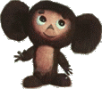
Эдуард Успенский «Чебурашка»
Как рассказывает Эдуард Успенский, однажды в Одесском порту, о котором он писал сценарий для кино, он увидел в ящике с бананами огромного хамелеона. Это запомнилось. Позже, когда стал писать повесть о крокодиле Гене и его друзьях, ему захотелось ввести в повесть какого-нибудь уютного, но незнакомого зверька.
В конце концов, вспомнив хамелеона в порту, он поместил своего героя в ящик из-под апельсинов. А имя этому неизвестному науке зверьку помогли придумать приятели, звавшие свою дочку Чебурашкой из-за её неуклюжих падений. Девочка давно уже выросла, а мохнатый непоседа Чебурашка стал любимцем миллионов детей в разных странах мира.

Slide 16






Книги Эдуарда Успенского

Slide 17
Читайте по слогам, затем - целым словом
тро - пи - чес - ком
тропическом
гип – по - по -там
гиппопотам
от – пра- вил – ся
отправился
а – пель- си- на-ми
апельсинами

Slide 18
пе - ре – дви – гать – ся
передвигаться
пу – те – шест – ви – е
путешествие
не - из - вест - ным
неизвестным
соб – ствен - но – го
собственного

Slide 19
Читайте целыми словами
фрукт - фруктовый
груз - погрузили
брак - бракованную
зверь - зверёк, звериный
город - городской

Slide 20
Словарь
Каюта – помещение на корабле.
Уценённые товары – товары , которые стоят меньше прежней стоимости.
Телефонная будка – будка с телефоном-автоматом.
Бракованная игрушка – игрушка с браком (царапина, трещина) изъян в игрушке.
Тропический лес – тропики, это местность с жарким климатом.
Чебурахнуться – упасть или удариться с шумом

Slide 21

Уважаем товарищей - следим по тексту

Slide 22
ХОТИМ УЗНАТЬ
Где жил Чебурашка? Было ли у него имя?
Что произойдёт дальше?

Slide 23
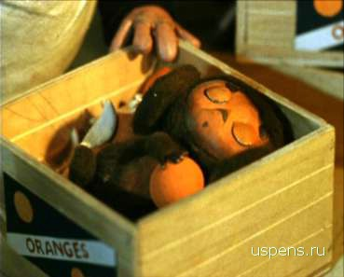
Как он попал в ящик с апельсинами?

Slide 24
Где оказались ящики с апельсинами после долгого плавания?
Как выглядел Чебурашка, когда его нашли?
Почему он получил такое странное имя?

Slide 25
Куда отнёс Чебурашку директор магазина?
Почему Чебурашку не приняли ?

Slide 26
Как он оказался в магазине уценённых товаров ?
Где остался работать Чебурашка?
Что он должен был делать?
Где он стал жить?

Slide 27
Чебурашка
Ящик с апельсинами
Корабль
Фруктовый
магазин
Большой
город
Зоопарк
Имя
Чебурашка
Директор
магазина
Директор магазина
уценённых
товаров
Телефонная
будка
Работа в
магазине

Slide 28


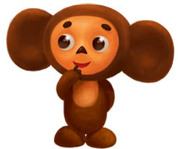
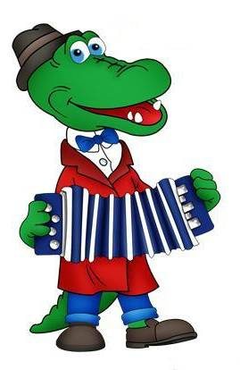

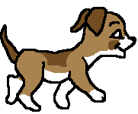


Slide 29
Тест

Slide 30
1. Выбери правильный ответ
Как называется сказка, отрывок которой прочитали?
А.Приключение Чебурашки
Б.Крокодил Гена и его друзья
В.Чебурашка и старуха Шапокляк

Slide 31
2. Объясни значение выражения «уцененные товары»
А. Мелкие бытовые товары
Б. Товары, которые стоят меньше прежней стоимости
В.Непродовольственные товары

Slide 32
3. Где жил Чебурашка?
А. В пустыне
Б. На необитаемом острове
В. В тропическом лесу

Slide 33
4. Почему его сначала никак не звали?
А. Он был ещё маленький
Б. Он ещё не встречался с людьми
В. Другие звери с ним не дружили

Slide 34
5. Как он попал в ящик с апельсинами?
А. Его поймали и посадили туда
Б. Он туда полез за апельсинами
В. Он туда случайно упал с дерева

Slide 35
6. Куда привезли ящик с апельсинами?
А. Во фруктовый магазин большого города
Б. В зоопарк большого города
В. На деревенский рынок

Slide 36
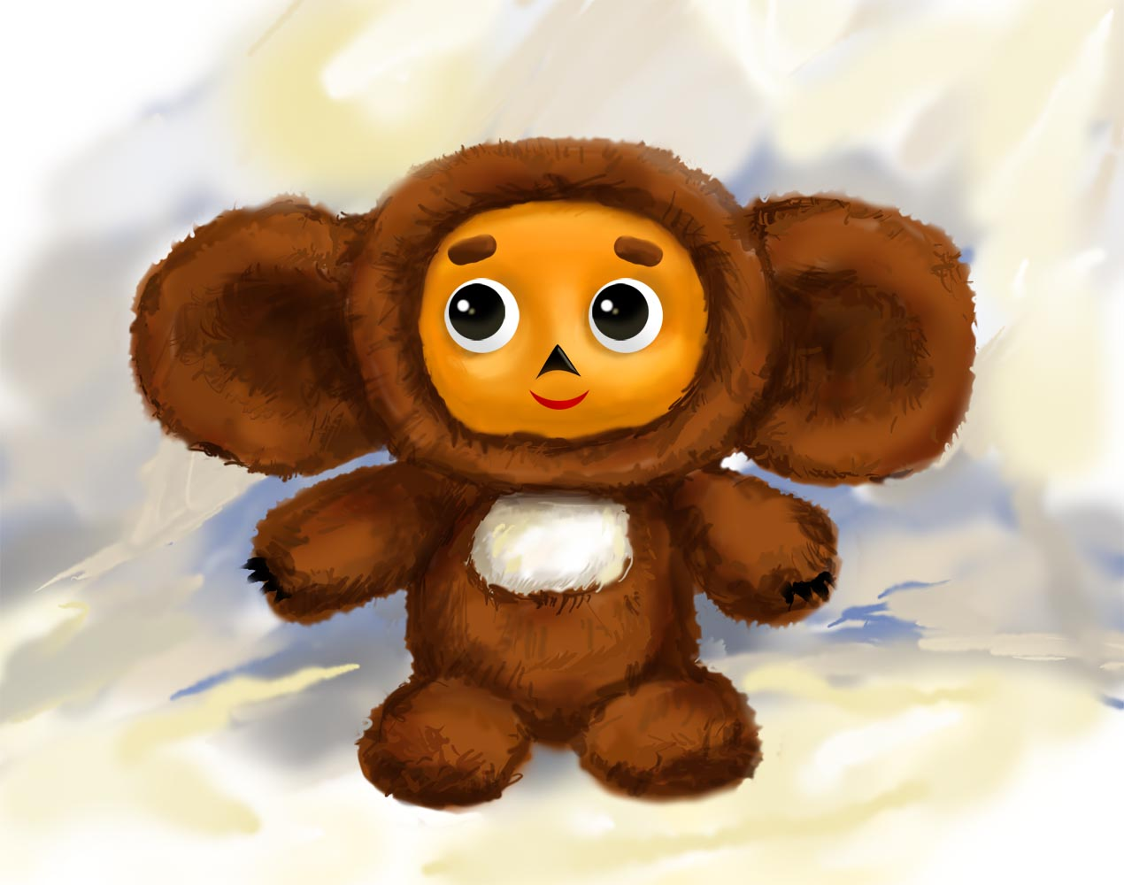
Проверь себя!
1.Б
2.Б
3.В
4.Б
5.Б
6.А

Slide 37
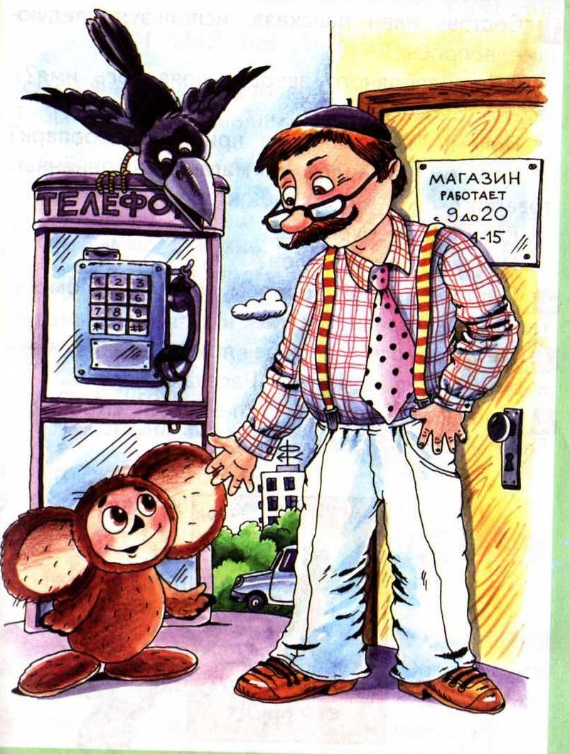
Какой фрагмент текста проиллюстрировал художник? (найдите и прочитайте по ролям).

Slide 38
СИНКВЕЙН
1 строчка – одно существительное. Тема.
2 строчка – два прилагательных. Описание темы.
3 строчка – три глагола. Действия, относящиеся к теме.
4 строчка – четыре слова – предложение. Фраза, которая показывает отношение автора к теме.
5 строчка – одно слово – синоним, обычно существительное.

Slide 39
Дополни пословицы:
Не имей 100 рублей, а имей 100 друзей.
Нет друга - ищи, а нашел – береги.
Хочешь дружить – сам будь другом.
Доброе братство -лучше богатства.

Slide 40
Домашнее задание
Общее задание
1. Читать стр. 137 - 142.
2. По желанию нарисовать иллюстрацию к отрывку.
1 группа – приготовить краткий пересказ отрывка.
2 группа -Чтение отрывка к иллюстрации по ролям.

Slide 41

До новых встреч!

